Slide 1


Пам’ятка
дітям

Slide 2
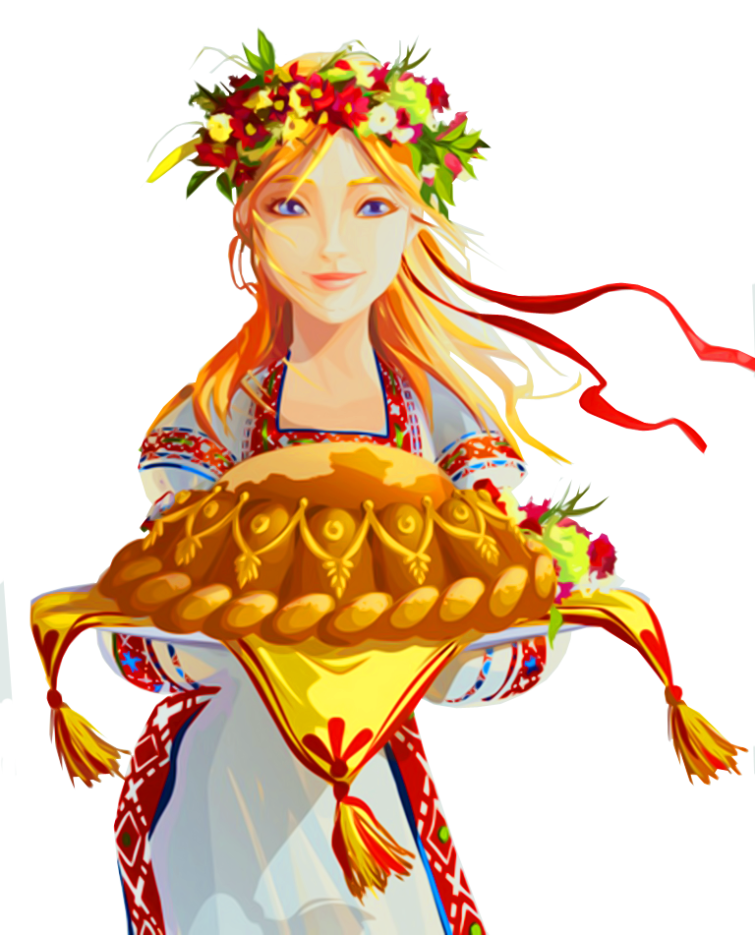
Пам’ятайте, що насильство над вами, здійснене вашими батьками, не є нормою життя. Насилля — неприпустима річ у стосунках людей.

Slide 3

Україна єдина
У сім’ї ви маєте право на те, щоб до вас ставилися з повагою, не ображали.

Slide 4
Україна єдина
Пам’ятайте необхідні правила безпеки: зокрема, не варто зразу ж кидатися на допомогу, коли тато б’є маму, особливо коли він — з небезпечними предметами в руках; ваше завдання — якомога швидше сховатися, залишити домівку взагалі — на допомогу покличте дорослих, які краще знають, як діяти за таких обставин.

Slide 5

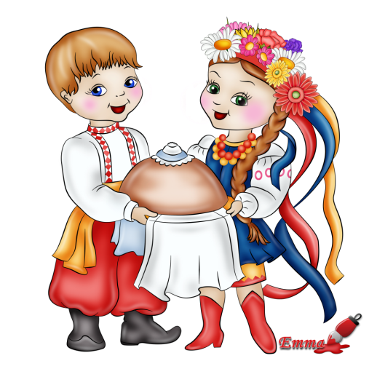
Україна єдина
Ви маєте право на захист, якщо навіть найрідніші люди принижують вашу гідність.

Slide 6


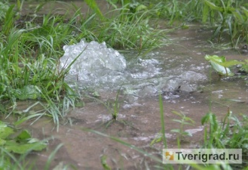

Україна єдина
Поділіться своїми проблемами з учителем, класним керівником, соціальним педагогом; зверніться до міліції.
Notes:
Поділіться своїми проблемами з учителем, класним керівником, соціальним педагогом; зверніться до міліції.

Slide 7




Україна єдина
Не вірте у погрози з боку кривдників.

Slide 8

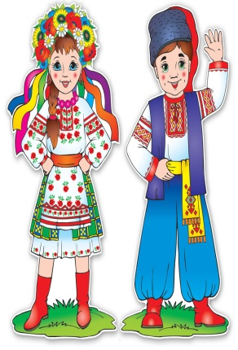
Україна єдина
Ви маєте право висловлювати і відстоювати свою думку. Чітко і однозначно висловлюйте осуд щодо насильницької поведінки взагалі.

Slide 9


Україна єдина
Коли вас постійно контролюють, принижують, примушують до чогось, використовують у спілкуванні з вами лайливі слова — це насильство.

Slide 10


Україна єдина
Ніхто, у тому числі ваші батьки, рідні, не мають права принижувати вас, поводитися жорстоко — це карається законом. У Сімейному кодексі (ст. 150, ч. 7) написано: «Забороняються фізичні покарання дітей батьками та інші види покарань, які принижують людську гідність. Дитина може подати позов до суду, до громадських організацій, якщо виховання не належне».

Slide 11
Україна єдина
Навчіться розрізняти поняття «добро» і «зло». Усе, що принижує людську гідність — зло, все, що возвеличує гідність людини — Добро.

Slide 12


